Slide 1
День Победы «Мы помним! Мы гордимся!»
Старшая и подготовительная группа
Костромина О.В., Зарывных С.В.

Slide 2
Июнь. Клонился к вечеру закат И раздавался звонкий смех ребят, Не знающих, не ведающих горя.
Звучит вальс «Мирное небо над пропастью Бреста» дети входят в зал с коляской, плюшевым мишкой, с мячом и играют, танцуют парный танец.

Slide 3
Звучит сирена и голос Левитана - все застывают на своих местах.

Slide 4
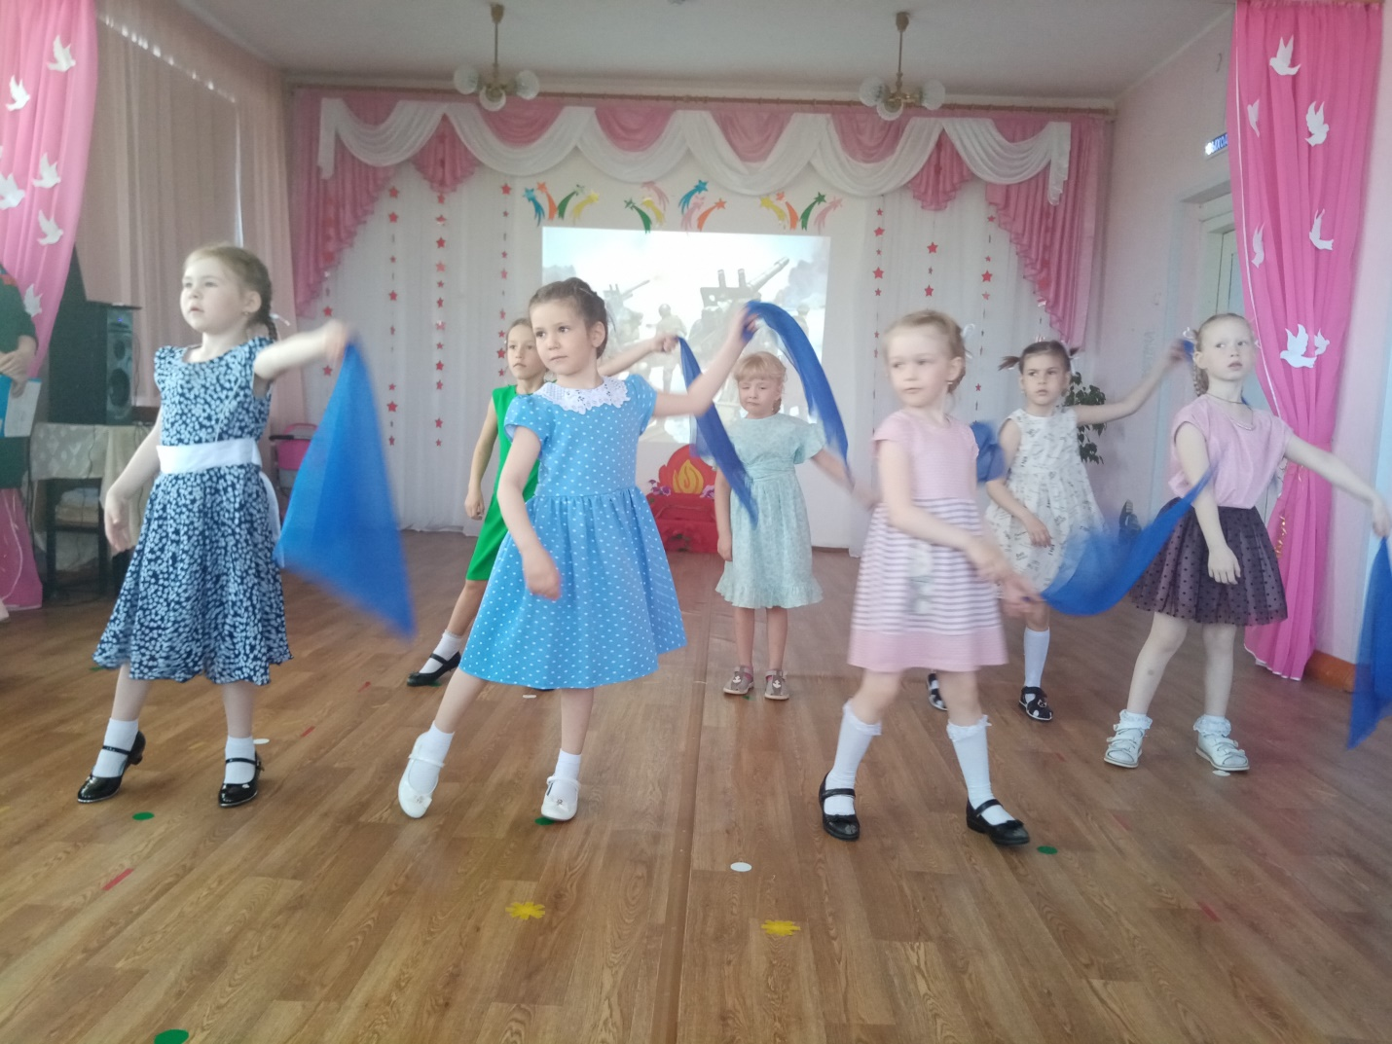
Песню про синий платочек тихо запел патефон… Крутится в вальсе пластинка. Слышим мы голос родной Синенький скромный платочек Зовет танцевать нас с тобой.
Танец девочек старшей группы «Синий платочек»

Slide 5
Песня «Катюша», исполняет Николь Костромина, дети танцуют танец.

Slide 6
Вот и наступил долгожданный день Победы!!! Да, ребята, германия подписала акт капитуляции 8 мая, но из - за разницы во времени, в Москве уже наступило 9 мая. Поэтому празднование Дня Победы в Советском Союзе всегда 9 мая. Победа, Победа, Победа!
Мальчики подготовительной группы танцуют танец.

Slide 7
Дети исполняют песню ДЕНЬ ПОБЕДЫ.

Slide 8
Бессмертный полк детей детского сада

Slide 9
Вокруг детского сада с фотографиями бессмертного полка прошли дети не только старшего возраста, но и малыши.

Slide 10
Дети подготовительной группы ходили к мемориалу Скорбящая мать

Slide 11
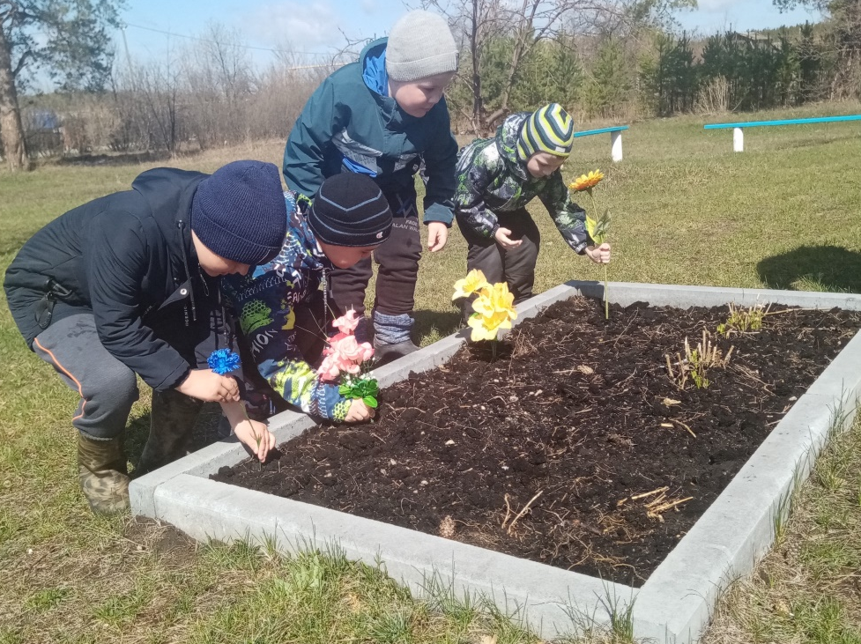
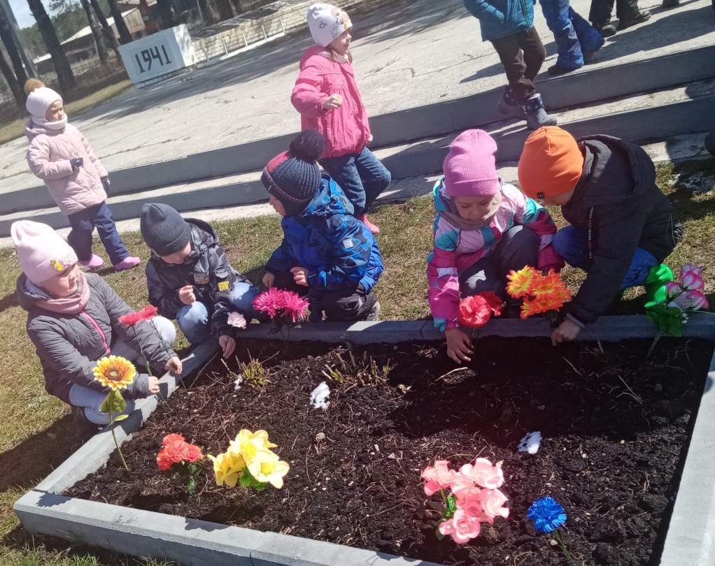
Возложение цветов детьми у памятника, погибшим в годы войны

